Slide 1

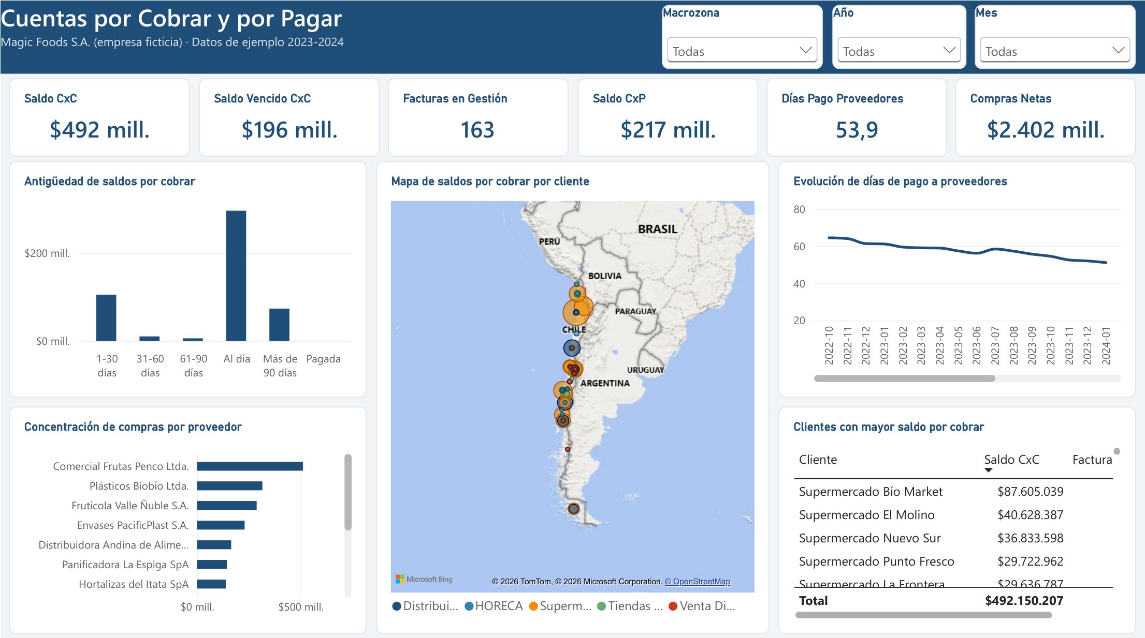
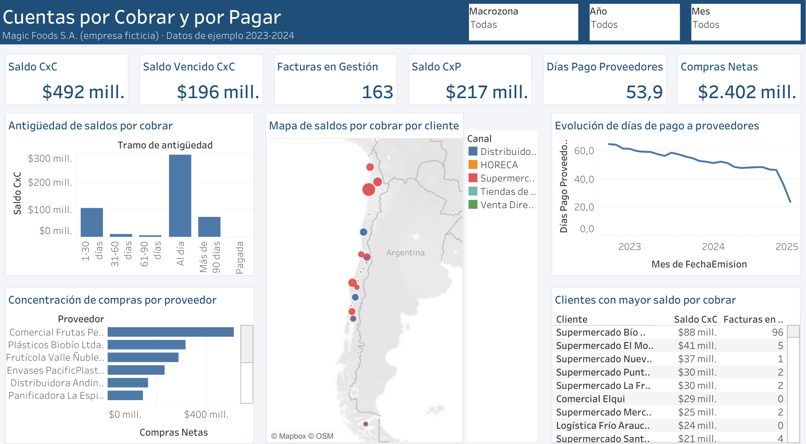
ANÁLISIS DE DATOS · BUSINESS INTELLIGENCE
Cuentas por cobrar y por pagar
Antigüedad de saldos, cobranza por zona y cliente, y comportamiento de pago a proveedores.
EMPRESA
HERRAMIENTAS
PERÍODO
Magic Foods S.A. (ficticia)
Power BI · Tableau · Excel
2023 – 2024

Slide 2
01 · MOTIVO DEL ANÁLISIS
¿POR QUÉ ANALIZAR COBRANZA Y PAGOS?
El capital de trabajo decide si la utilidad se convierte en caja
VENTA QUE NO SE COBRA
RIESGO POR CLIENTE Y ZONA
RELACIÓN CON PROVEEDORES
Una factura impaga es venta sin caja. Mientras más envejece, más difícil es cobrarla y mayor el riesgo de pérdida.
Con clientes en todo Chile, hay que saber dónde se concentra la deuda vencida para enfocar la gestión.
Pagar tarde daña la relación y el abastecimiento; pagar demasiado pronto presiona la caja.
PREGUNTA CLAVE
¿Quién nos debe, desde cuándo y dónde; y cómo estamos pagando a quienes nos abastecen?
STUDIOS CONARI · MAGIC FOODS · COBRANZA Y PROVEEDORES
2 / 11

Slide 3
02 · QUÉ BUSCAMOS CONTROLAR
INDICADORES BAJO CONTROL
Cartera de clientes y compromisos con proveedores
SALDO POR COBRAR
SALDO VENCIDO Y ANTIGÜEDAD
FACTURAS EN GESTIÓN
Facturas emitidas y no pagadas a la fecha de corte.
Dinero comprometido en clientes.
Deuda por tramos: al día, 1–30, 31–60, 61–90, +90 días.
Riesgo de incobrabilidad.
Impagas con más de 30 días de mora.
Carga de trabajo de cobranza.
MAPA DE SALDOS
DÍAS DE PAGO A PROVEEDORES
CONCENTRACIÓN DE COMPRAS
Saldo por cliente según su ubicación.
Dónde enfocar las visitas de cobranza.
Días entre recepción de la factura y el pago.
Cumplimiento con los proveedores.
Participación de cada proveedor en el total.
Dependencia y riesgo de abastecimiento.
VISIÓN QUE ENTREGA
Permite a finanzas priorizar la cobranza por antigüedad, cliente y zona, y controlar la puntualidad de pago a proveedores.
STUDIOS CONARI · MAGIC FOODS · COBRANZA Y PROVEEDORES
3 / 11

Slide 4
03 · EL DASHBOARD
VISTA EN POWER BI
Página «Cobranza y Proveedores» del informe
Antigüedad de saldos · mapa de saldos por cliente en todo Chile · días de pago a proveedores · concentración de compras · clientes con mayor saldo
STUDIOS CONARI · MAGIC FOODS · COBRANZA Y PROVEEDORES
4 / 11

Slide 5
04 · EL DASHBOARD
EL MISMO DASHBOARD EN TABLEAU
Los mismos indicadores, gráficos, tablas y filtros, construidos en Tableau
Réplica 1:1 de la página de Power BI · filtros con parámetros · campos calculados · doble eje · nombres y valores de medidas
STUDIOS CONARI · MAGIC FOODS · COBRANZA Y PROVEEDORES
5 / 11

Slide 6
05 · RESULTADOS 2023 VS 2024
CARTERA CON ALTA PROPORCIÓN VENCIDA
Saldos al 31-12-2024 y comportamiento de pago 2023 vs 2024
SALDO POR COBRAR
DEUDA DE MÁS DE 90 DÍAS
ATRASO PROMEDIO DE CLIENTES
DÍAS DE PAGO A PROVEEDORES
$492,2 M
$73,8 M
17,8 días
48,2 días
2024 · 2023: saldo al cierre
2024 · 2023: riesgo de incobrabilidad
2024 · 2023: 18,3 días
2024 · 2023: 57,0 días
$195,6 M vencido
15,0% del saldo
-3,1%
-15,5% · mora 15,2 → 7,6 días
LECTURA
El 40% del saldo por cobrar está vencido y 163 facturas están en gestión de cobranza. Los clientes siguen pagando con unos 18 días de atraso promedio y solo 9% de las facturas se paga en plazo. Con proveedores ocurre lo contrario: la mora se redujo a la mitad.
STUDIOS CONARI · MAGIC FOODS · COBRANZA Y PROVEEDORES
6 / 11

Slide 7
06 · ANTIGÜEDAD DE SALDOS
LA DEUDA ANTIGUA PESA DEMASIADO
Saldo por cobrar por tramo de antigüedad al 31-12-2024 (M$)
SALDO POR TRAMO DE ANTIGÜEDAD (M$)
MÁS DE 90 DÍAS
$73,8 M con más de 90 días de mora: deuda que debería provisionarse como posible incobrable.
TRAMO 1–30 DÍAS
$105,4 M recién vencidos: es donde la cobranza temprana tiene mayor efecto.
CONCENTRACIÓN
Los 5 clientes con mayor saldo concentran 46% de la deuda; el mayor es «Supermercado Bío Market» con $87,6 M.
STUDIOS CONARI · MAGIC FOODS · COBRANZA Y PROVEEDORES
7 / 11

Slide 8
07 · DÓNDE ESTÁ LA DEUDA
EL NORTE CONCENTRA LA DEUDA VENCIDA
Saldo total y vencido por macrozona al 31-12-2024 (M$)
SALDO POR MACROZONA (M$)
MACROZONA NORTE
$109,8 M vencidos: 55% de su saldo. Es la zona prioritaria de cobranza.
RESTO DEL PAÍS
Centro, Centro Sur y Sur mantienen alrededor de un cuarto de su saldo vencido.
PROVEEDORES
Los días de pago bajan de 57 a 48, y 3 insumos dependen de un proveedor único (pan, etiquetas y cajas).
STUDIOS CONARI · MAGIC FOODS · COBRANZA Y PROVEEDORES
8 / 11

Slide 9
08 · HALLAZGOS CLAVE
LO QUE DICEN LOS DATOS
Cuatro hallazgos para finanzas y abastecimiento
PAGO EN PLAZO CASI INEXISTENTE
RIESGO DE INCOBRABILIDAD
9%
de las facturas se paga dentro del plazo. Los clientes usan a Magic Foods como fuente de financiamiento.
$73,8 M
con más de 90 días. Sin una provisión, el resultado del año está sobreestimado.
MEJOR RELACIÓN CON PROVEEDORES
DEPENDENCIA DE PROVEEDORES
7,6 días
de mora promedio a proveedores (antes 15,2). Pagar a tiempo mejora el abastecimiento, pero hay que equilibrarlo con la caja.
46%
de las compras se concentra en 3 proveedores, y 3 insumos no tienen proveedor alternativo.
STUDIOS CONARI · MAGIC FOODS · COBRANZA Y PROVEEDORES
9 / 11

Slide 10
09 · MEDIDAS A TOMAR
MEDIDAS RECOMENDADAS
Cobrar mejor y comprar con menor riesgo
ACCIÓN INMEDIATA · 0 A 3 MESES
PLANIFICAR · 3 A 12 MESES
01
Plan de cobranza en la zona Norte
Visitas y acuerdos de pago con los clientes de Antofagasta, Iquique y La Serena.
04
Política de crédito
Límites de crédito por cliente y bloqueo de despachos con facturas de más de 60 días.
02
Gestión personalizada del top 5
Reuniones con los 5 clientes de mayor saldo para calendarizar pagos.
05
Incentivo por pronto pago
Descuento de 1% a 2% por pago dentro del plazo, para mejorar el flujo.
03
Provisionar la deuda de más de 90 días
Reconocer el riesgo en el resultado y enviar los casos a cobranza prejudicial.
06
Segundo proveedor para insumos críticos
Homologar proveedores alternativos de pan, etiquetas y cajas de despacho.
STUDIOS CONARI · MAGIC FOODS · COBRANZA Y PROVEEDORES
10 / 11

Slide 11
PRÓXIMOS PASOS
Conclusiones y metas 2025
Metas propuestas para el próximo período
SALDO VENCIDO
MÁS DE 90 DÍAS
PAGO EN PLAZO
Bajar de 40% a menos de 25% del saldo por cobrar.
Reducir a la mitad la deuda de más de 90 días.
Que al menos 30% de las facturas se pague dentro del plazo.
ZONA NORTE
PROVEEDORES
ABASTECIMIENTO
Reducir su deuda vencida en 50%.
Mantener la mora bajo 10 días con pagos programados.
Cero insumos críticos con proveedor único.
CONCLUSIÓN
PREPARADO POR
Magic Foods cumple mejor con sus proveedores que sus clientes con ella. Equilibrar ese ciclo, cobrando a tiempo, es la palanca más rápida para recuperar la caja.
Kevin del Río
Ingeniero en Informática · BI
Studios Conari SpA
studiosconari@gmail.com
STUDIOS CONARI · MAGIC FOODS · COBRANZA Y PROVEEDORES
11 / 11

